Slide 1
Активизация и развитие информационно-познавательной и мыслительной деятельности учащихся. 6 класс
Тема: «Опиливание заготовок из сортового проката»
(Разработка интеллект-карты)
Разработка:
учителя технологии высшей
квалификационной категории
МКОУ Светлоярской СОШ
№2 им. Ф. Ф. Плужникова
Трофимова В. П.

Slide 2
Метод интеллект-карт
Метод интеллект-карт способствует развитию мышления, техники запоминания и усвоения информации в процессе обучения.
Такое обучение гарантирует ясность, понятность, запоминаемость, развивает понимание и способность мыслить при решении основных проблем, с которыми сталкиваются обучающиеся в повседневной жизни или в быту.
Метод интеллект-карт увеличивает эффективность процесса обучения, повышает творческую мотивацию у обучающихся, вырабатывается устойчивый навык решения практических задач.

Slide 3
Правила построения структуры интеллект-карты
Интеллект-карта «рисуется» цветными карандашами, фломастерами;
Интеллект-карта строится вокруг центрального образа-объекта;
Основные темы, связанные с объектом обучения, расходятся в виде ветвей;
Ветви обозначаются и поясняются ключевыми словами или образами;
Вторичные идеи также изображаются в виде ветвей , отходящих от ветвей более высокого порядка;
Ветви формируют узловую систему, несущую определенную информацию.

Slide 4
Методические рекомендации по рисованию интеллект-карты
Берется лист бумаги формат А4 или А3, в центе картинкой обозначается основное понятие, или анализируется проблема;
Обводится это понятие в кружок;
Рисуются ветви-основные связанные понятия;
Подписываются каждые словами;
Каждая ветвь, делится на несколько тонких ветвей, развивая эти понятия;
Каждая ветвь рисуется цветными карандашами и обводится цветными фломастерами. Каждый цвет своя связь.

Slide 5
Процесс построения и методика создания интеллект-карты по теме: «Опиливание заготовок из сортового проката»
Для рисования интеллект-карты приготовьте листы формата А4 или А3, простой карандаш с ластиком, цветные карандаши, маркеры, фломастеры;
Выделите центральную идею «Опиливание металла и разместите ее в центральной части карты. Лист разместите горизонтально;
Прочитайте информационный материал и проанализируйте его.

Slide 6
Главные идеи интеллект-карты:
После прочтения информационного текста, в процессе дискуссии, выделяются главные идеи:
Элементы напильника;
Виды напильников по форме поперечного сечения;
Виды насечек;
Длина рабочей части;
Число насечек на 10 мм длины рабочей части;
Классы напильников;
Виды надфилей;
Вид обработки;
Способы обработки;
Возможный брак при опиливании;
Правила безопасной работы.

Slide 7
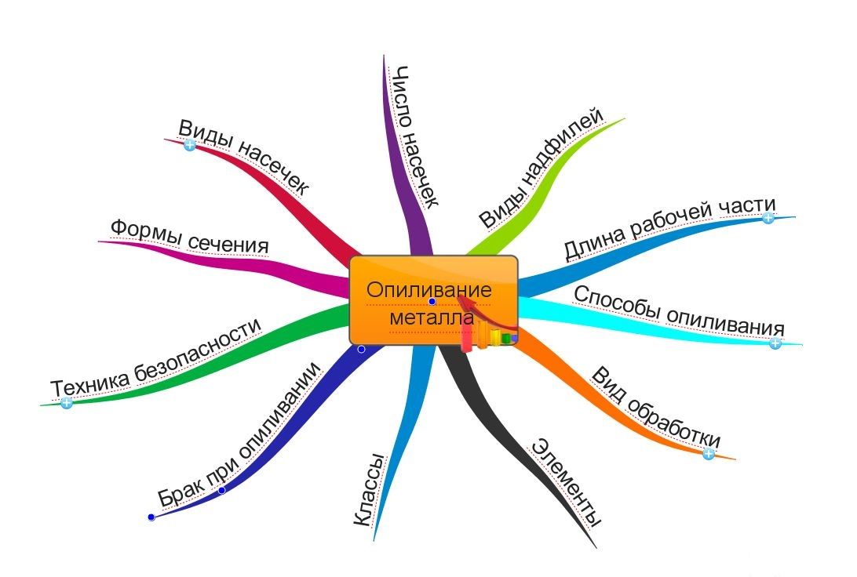
Построение интеллект-карты
Простым карандашом нарисуйте от центральной идеи ветки;
Количество веток должно соответствовать количеству основных вопросов, отраженных в информационном материале, т.е. одиннадцать.

Slide 8
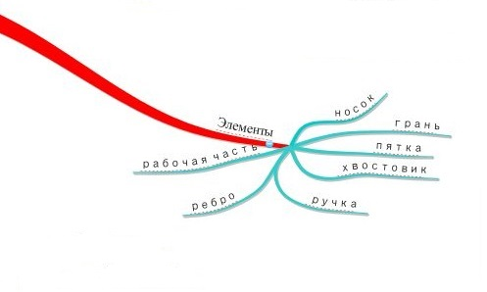
Первая ветка: «Элементы»
Выделите основные идеи и разделите эту ветку на мелкие ветки, подпишите их с помощью одного-двух слов;
Элементами напильника являются:
-рабочая часть;
-носок;
-ребро;
-грань;
-пятка;
-хвостовик.
Изобразите и подпишите эти элементы на интеллект-карте.

Slide 9
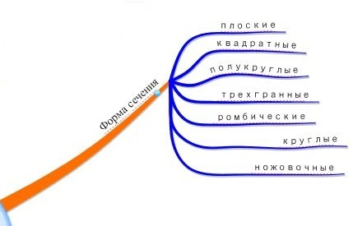
Вторая ветка: «Формы сечения»
По форме поперечного сечения напильники бывают:
плоские;
Квадратные;
Трехгранные;
Ромбические;
Полукруглые;
Круглые;
Ножовочные.
Изобразите и подпишите эти элементы на интеллект-карте.

Slide 10
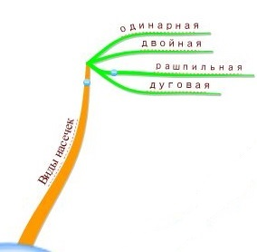
Третья ветка: «Виды насечек»
По виду насечек напильники бывают :
- одинарной;
- двойной;
- рашпильной;
-дуговой .
Изобразите и подпишите эти элементы на интеллект-карте.

Slide 11
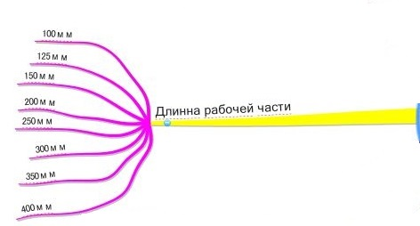
Четвертая ветка: «Длина»
Напильники бывают разной длины. Промышленность выпускает напильники в зависимости от длины рабочей части мм :
- 100 мм;
125 мм;
150 мм;
200 мм;
250 мм;
300 мм;
350 мм;
400 мм.
Изобразите и подпишите эти элементы на интеллект-карте.

Slide 12
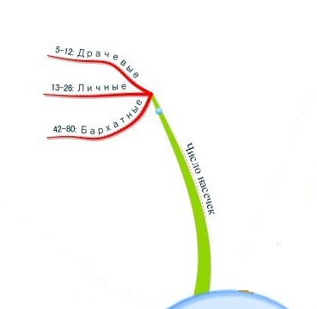
Пятая ветка: «Насечки»
Напильники могут быть по числу насечек на 10 мм. длины рабочей части;
5-12 зубьев;
13-26 зубьев;
42-80 зубьев.
Изобразите и подпишите эти элементы на интеллект-карте.

Slide 13
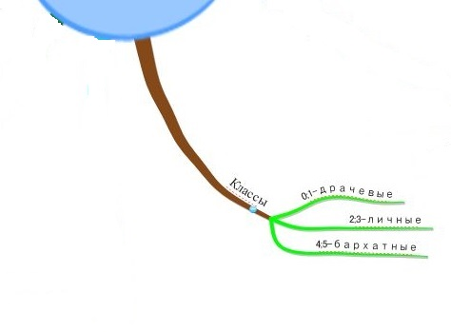
Шестая ветка: «Классы»
Промышленность выпускает напильники шести номеров:
0; 1
2; 3
4; 5
Изобразите и подпишите эти элементы на интеллект-карте.

Slide 14
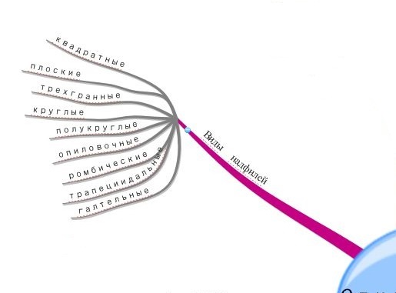
Седьмая ветка: «Надфили»
При опиливании мелких деталей или зачистке заготовок в труднодоступных местах применяют надфили-небольшие напильники длиной 80….160 мм следующих видов:
Плоские;
Квадратные;
Трехгранные;
Круглые;
Полукруглые;
Опиловообразные;
Ромбические;
Трапециидальные;
Галтельные.
Изобразите и подпишите эти элементы на интеллект-карте.

Slide 15
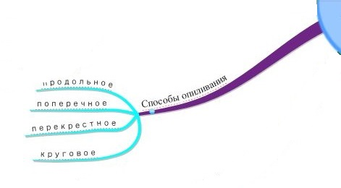
Восьмая ветка: «Способы опиливания»
При обработке заготовок применяют следующие способы опиливания:
Поперечное;
Продольное;
Перекрестное;
Круговое.
Изобразите и подпишите эти элементы на интеллект-карте.

Slide 16
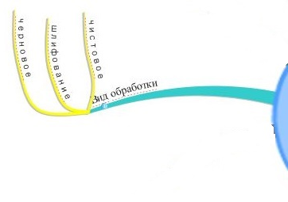
Девятая ветка: «Вид обработки»
При опиливании заготовок из сортового проката применяют следующие виды обработки:
Грубое (черновое);
Чистовое и отделочное.
Шлифование
изобразите и подпишите эти элементы на интеллект-карте.

Slide 17
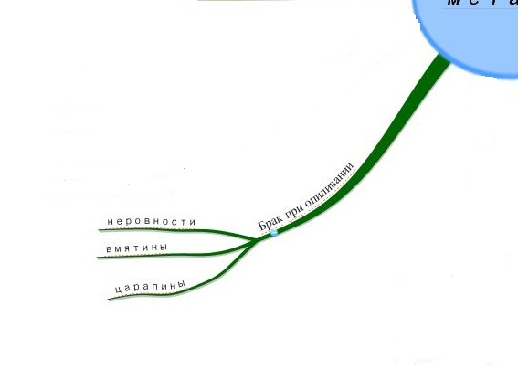
Десятая ветка: «Брак при опиливании»
Возможный брак при опиливании металла:
Неровности опиленных поверхностей заготовки;
Вмятины и повреждения из-за закрепления заготовки без нагубников;
Задиры и зарапины-при работе тупым или забитым опилками напильником.
Изобразите и подпишите эти элементы на интеллект-карте.

Slide 18
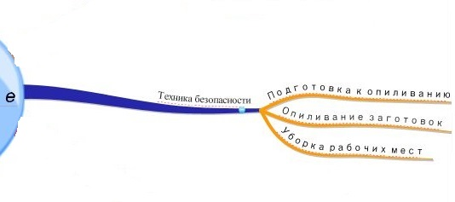
Одиннадцатая ветка: «Техника безопасности»
Правила безопасной работы должны соблюдаться:
При выборе и подготовки заготовки;
При опиливании заготовки;
Уборке рабочих мест.
Изобразите и подпишите эти элементы на интеллект-карте.

Slide 19
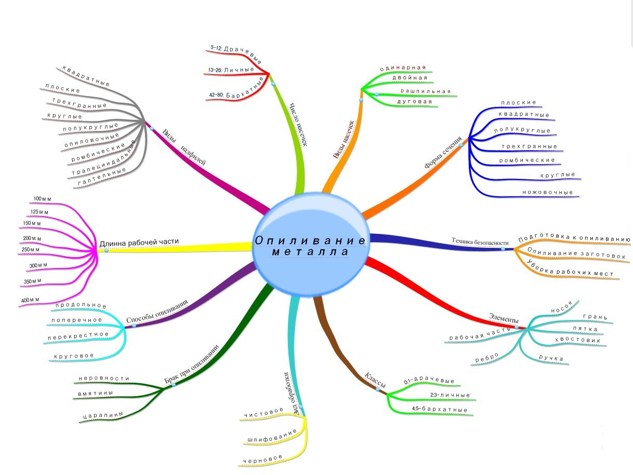
Интеллект-карта «Опиливание металла»

Slide 20
Используемые ресурсы:
Учебник «Технология» В. Д. Симоненко; 4-е изд. М.; Вентана-Граф, 2013
Лабораторно-практические работы по техническому труду; В. А. Перов; М. «Просвещение», 1983
Учебные задания по труду Н. Ф. Якубин, М. «Просвещение» 1991
Технология обработки металлов, Б. М. Муравьев, М. «Просвещение» 2002

